Slide 1

ASIA.-LA VUELTA AL MUNDO EN 885 JARDINES
Mae Fah Luang Gardens
Selección de textos y fotografias por
JOSE ELIAS BONELLS

Slide 2
Mae Fah Luang Gardens
El Real de Doi Tung villa, antigua residencia de la difunta madre de la princesa (la madre del actual rey) Somdej Phra Srinagarindra también se encuentra en lo alto de la colina.
Gracias al interés princesa madre y su estímulo las colinas fueron reforestadas.
También fue instrumental en la lucha contra el tráfico de opio , como resultado de las tribus de las montañas locales dejaron de cultivar amapolas y empezaron a sembrar otros cultivos.

Slide 3
La Villa Real fue construida originalmente como una residencia de verano de la princesa difunta madre y ahora alberga un museo y mostrar su trabajo para mejorar la calidad de vida de los pueblos tribales locales.
El Mae Fah Luang Gardens es un jardín botánico situado en las faldas por debajo de la villa real. Flores y plantas crecen entre formaciones rocosas.
En medio de las colinas del norte de Tailandia en Chiang Rai hay un hermoso jardín donde las flores de clima templado prosperan.

Slide 4
Los motivos originales del jardín, que comprende alrededor de 4,8 acres de tierra fueron inaugurados en 1982.
Hoy en día, se ha ampliado al doble de su tamaño y se sitúa en 10 acres.
Los jardines están llenos de color todo el año con diferentes tipos de flores que se cultivan aquí.
El 'Continuum', una escultura de los niños de pie en la parte superior de uno al otro, gracias al centro del jardín.

Slide 5
Otras atracciones incluyen un jardín de rocalla con diversas colecciones de cantos rodados de montaña, un jardín de agua con un número de plantas de agua, lirios sobre todo, y un jardín dedicado a las palmeras.
Ubicado dentro del complejo de Doi Tung Pavilion, Mae Fah Luang es parte del Proyecto de desarrollo Doi Tung en la cordillera de Doi Nang Rango Nawn 1.200 metros sobre el nivel del mar.
Visitantes por tanto, puede tener una vista impresionante de las colinas de la huerta también. No es de extrañar, pues, que se ha convertido en la principal atracción para los que viajan a lo largo de la ruta turística Doi Tung.

Slide 6
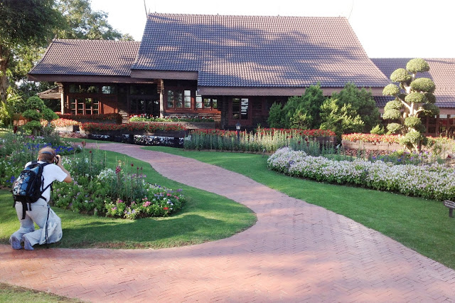

Slide 7
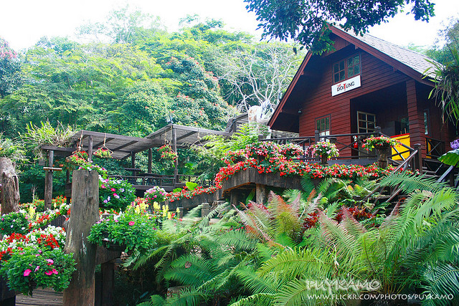
Notes:
Mae Fah Luang garden…-Coffe Shop

Slide 8
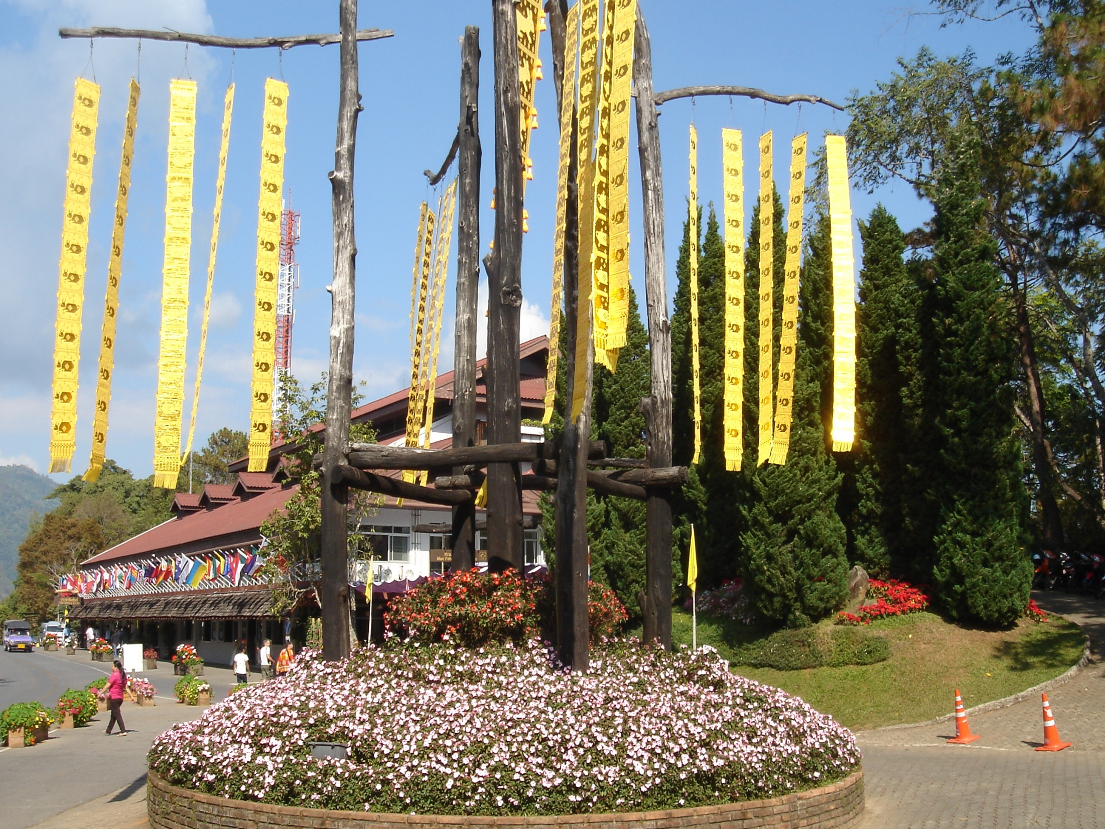
Notes:
Mae Fah Luang Gardens

Slide 9
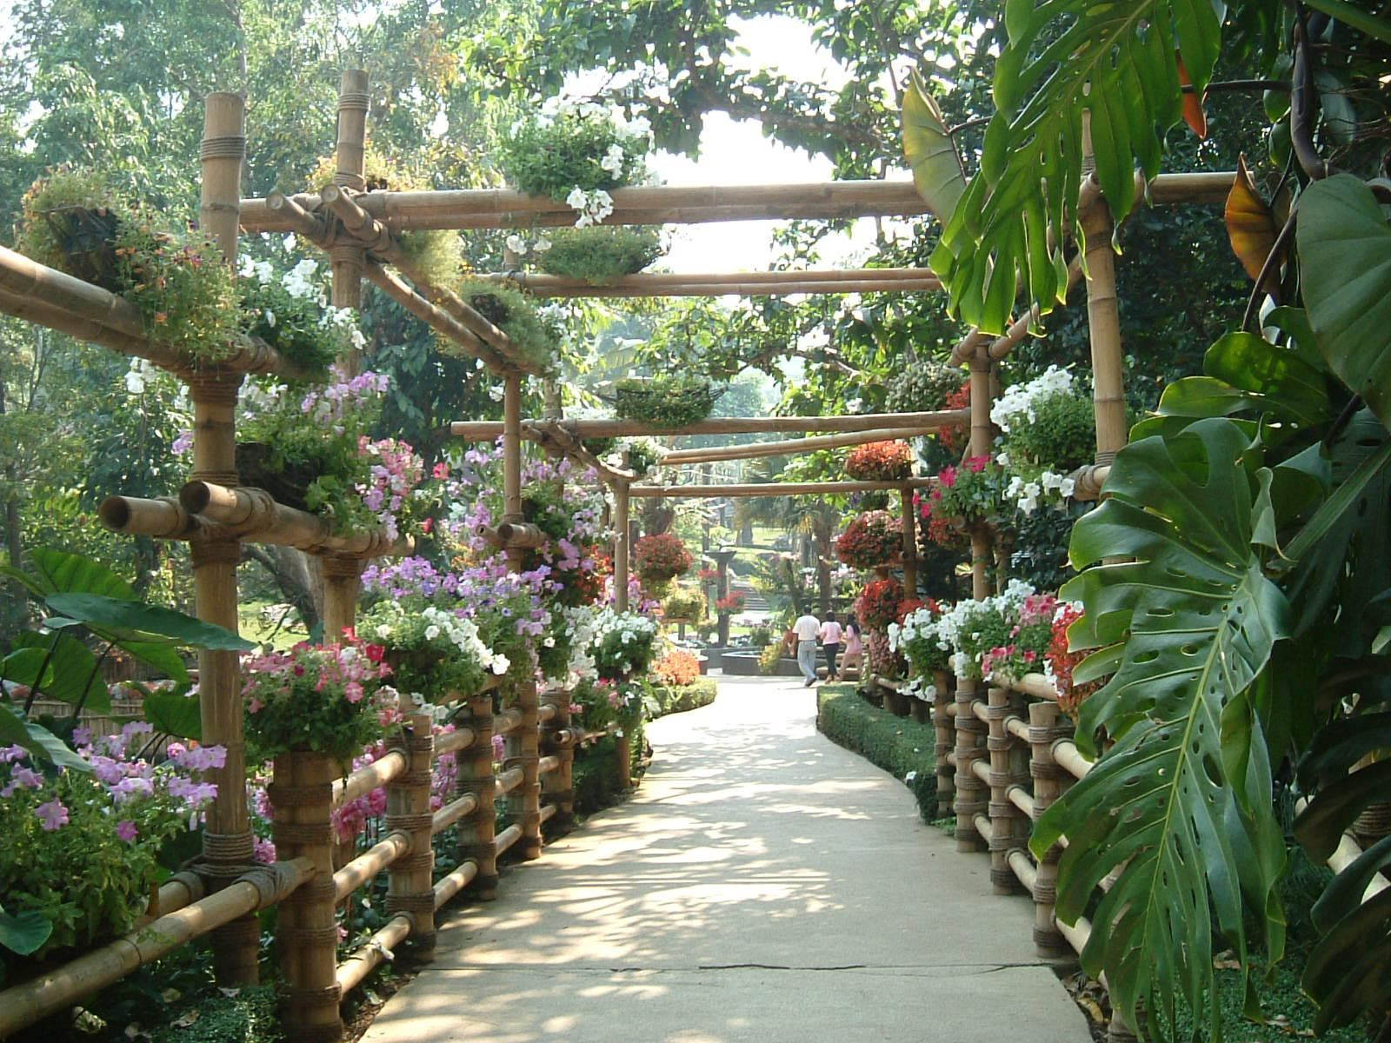
Notes:
Mae Fah Luang Gardens

Slide 10
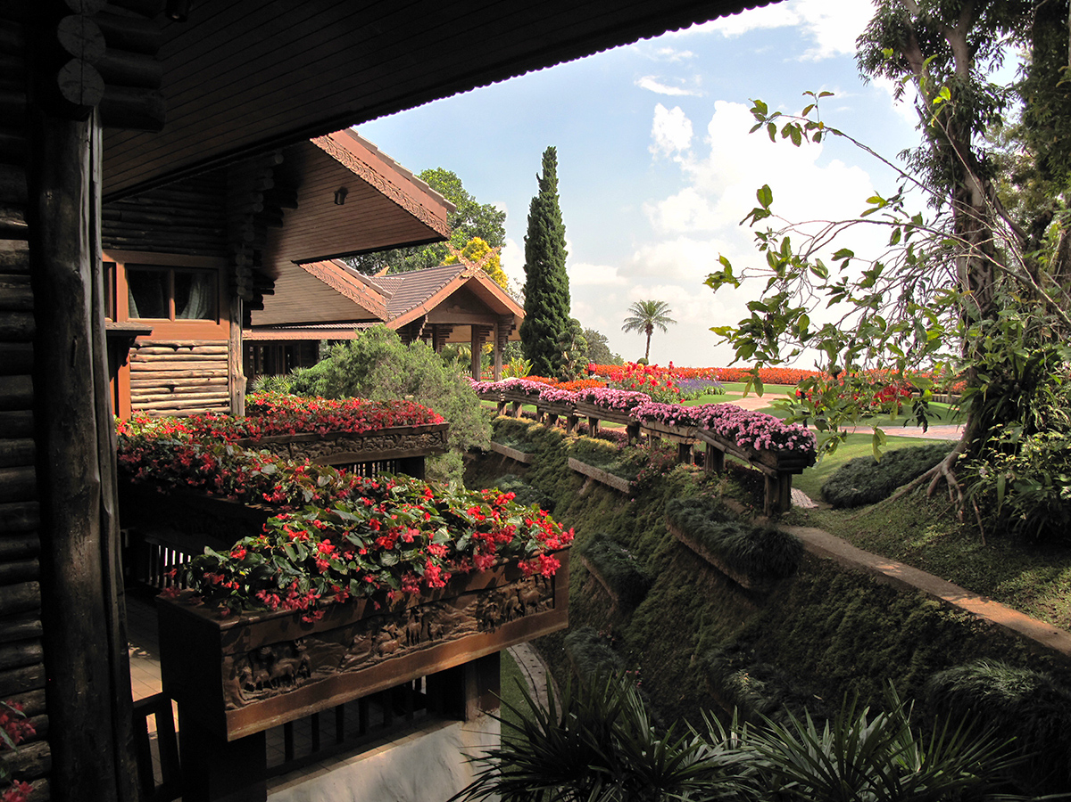
Notes:
Mae Fah Luang Gardens

Slide 11
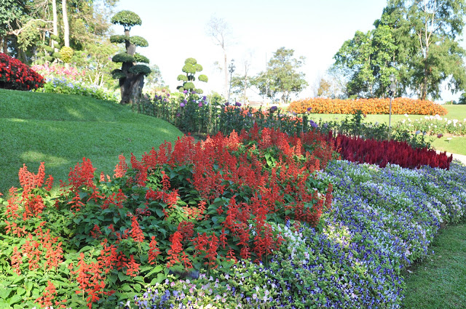

Slide 12
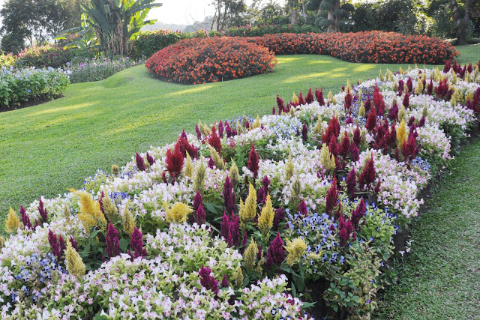

Slide 13
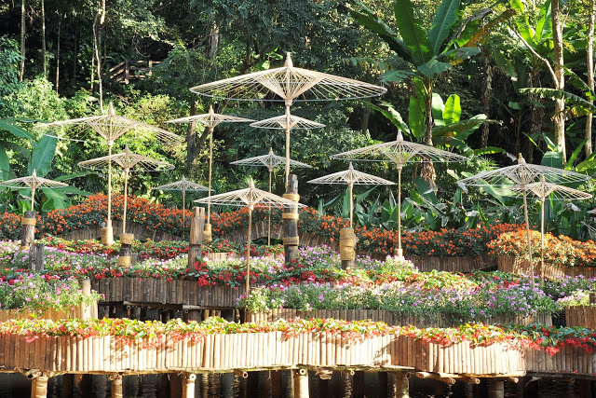

Slide 14
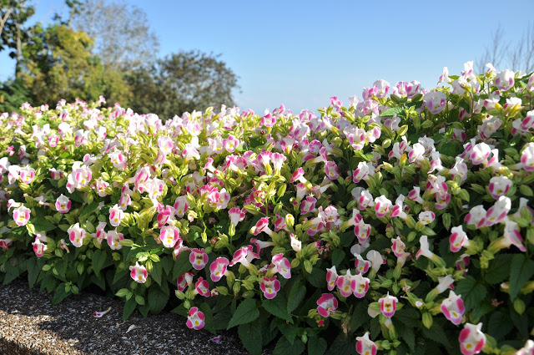

Slide 15
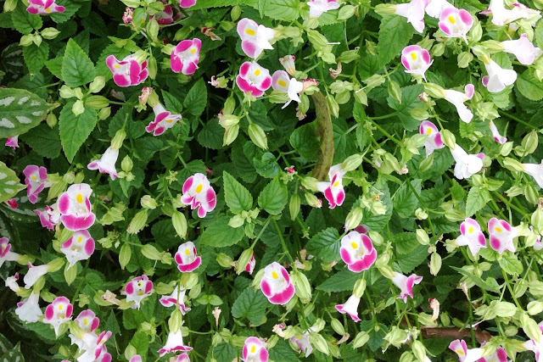

Slide 16
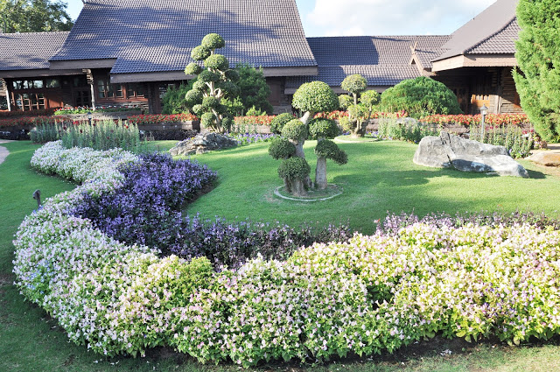

Slide 17
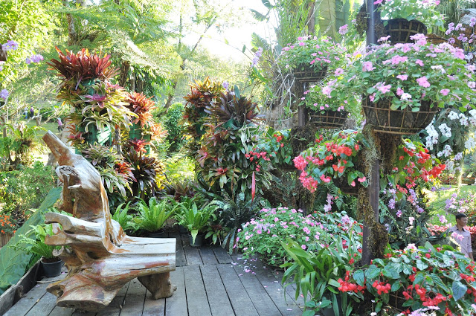

Slide 18
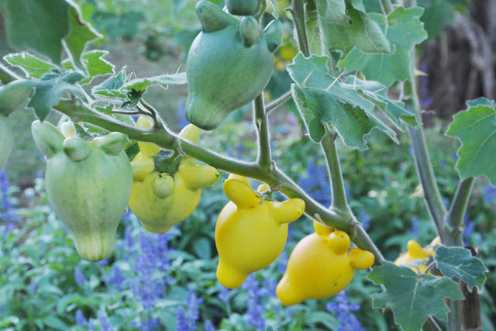
Notes:
Solanum mammosum

Slide 19
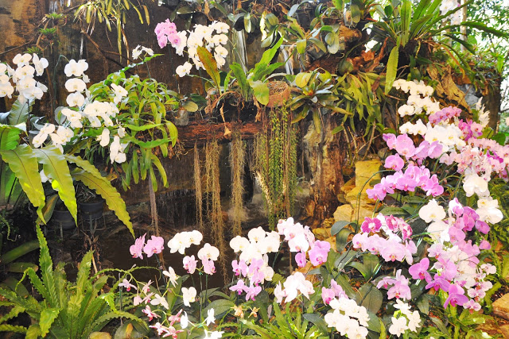

Slide 20
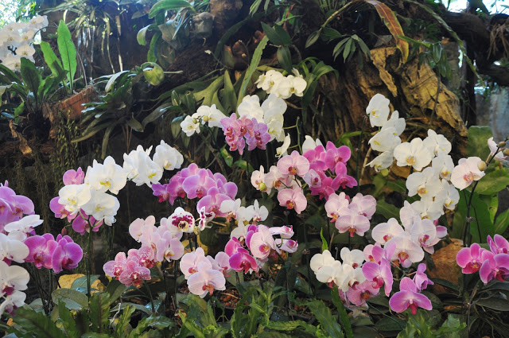

Slide 21
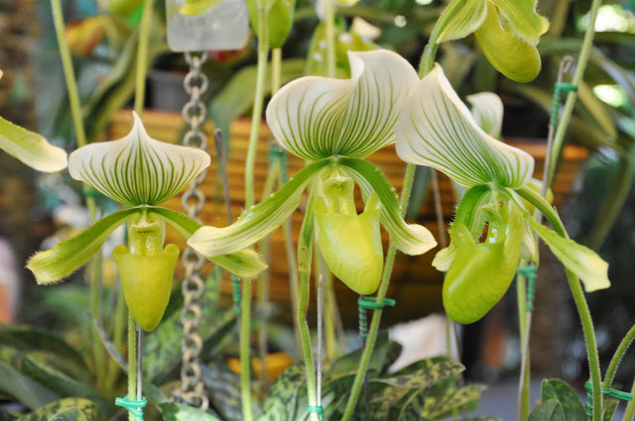

Slide 22
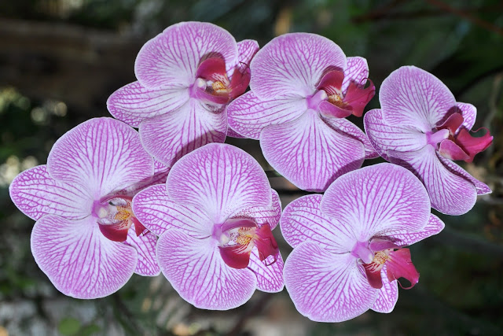

Slide 23
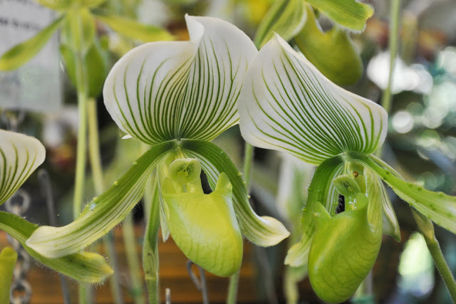

Slide 24
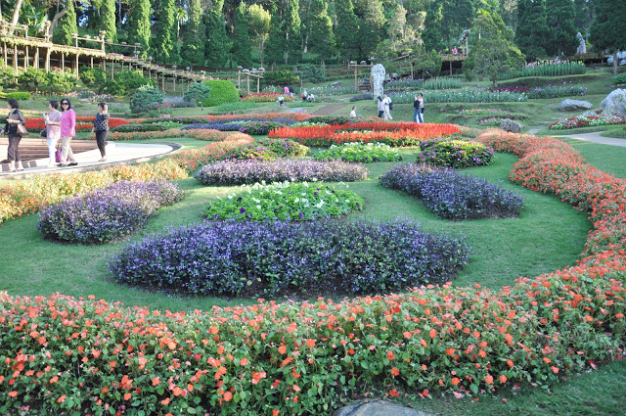

Slide 25
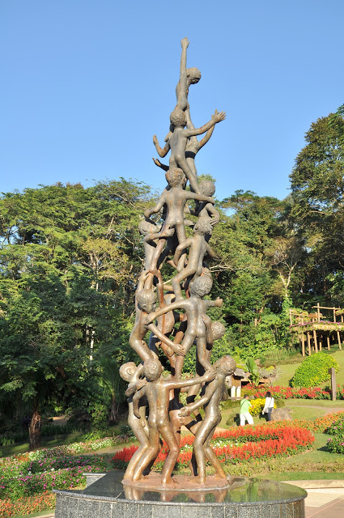
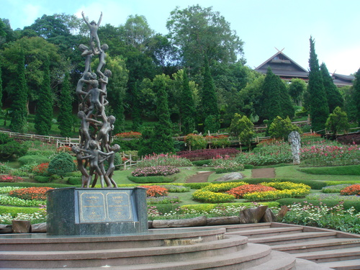
Notes:
Mae Fah Luang garden

Slide 26
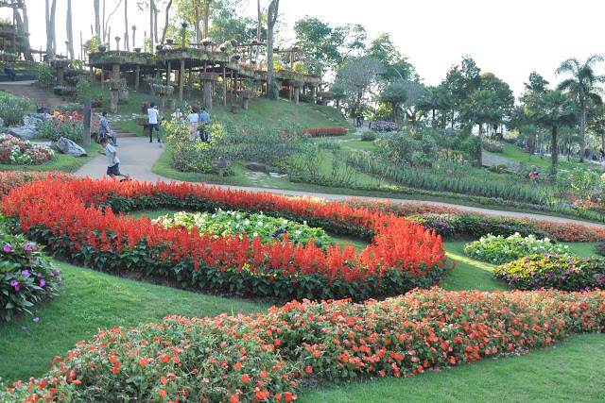
Notes:
Mae Fah Luang garden

Slide 27
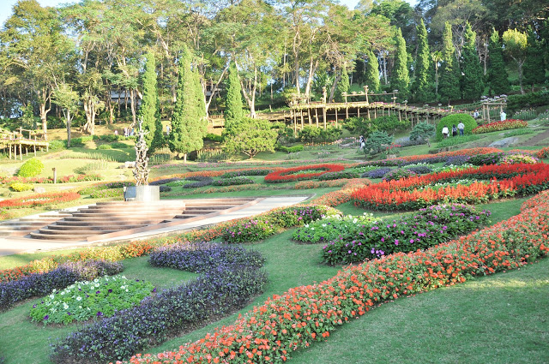

Slide 28
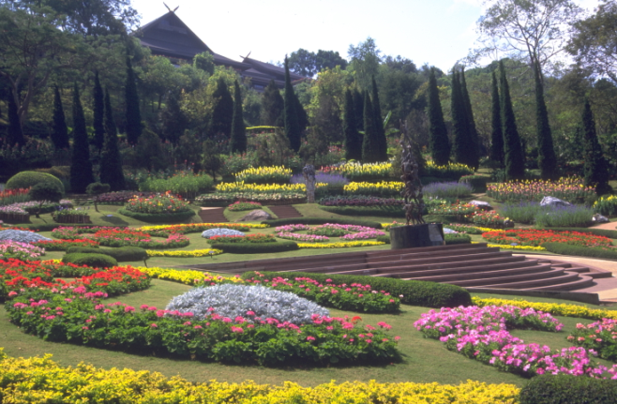
Notes:
Mae Fah Luang garden.

Slide 29
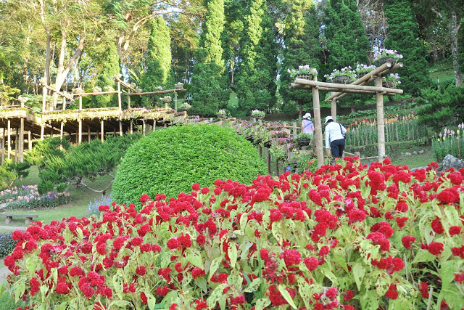

Slide 30
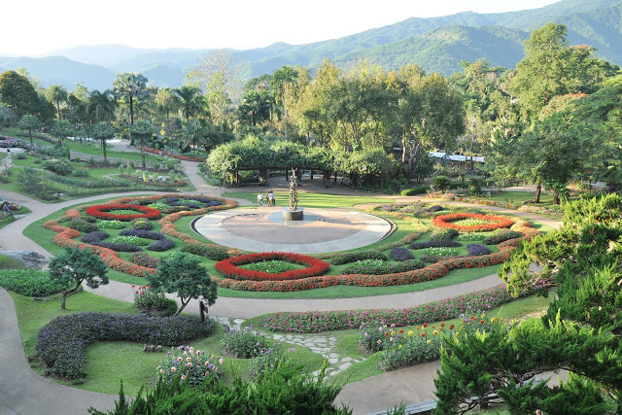

Slide 31
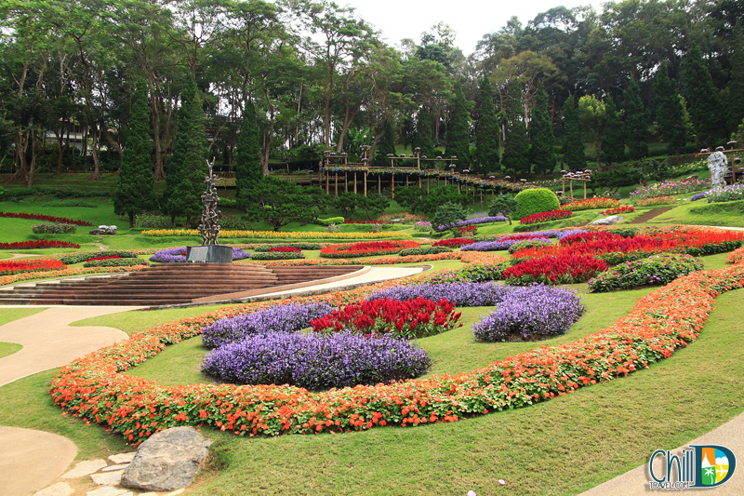

Slide 32
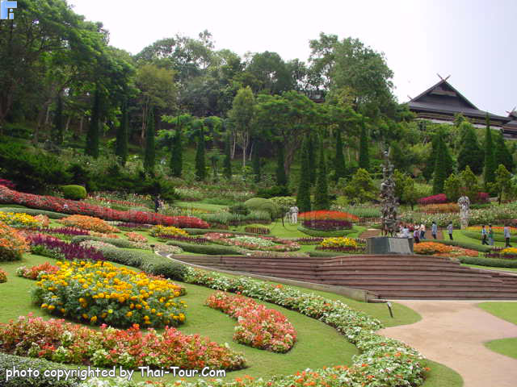
Notes:
Mae Fah Luang garden.

Slide 33
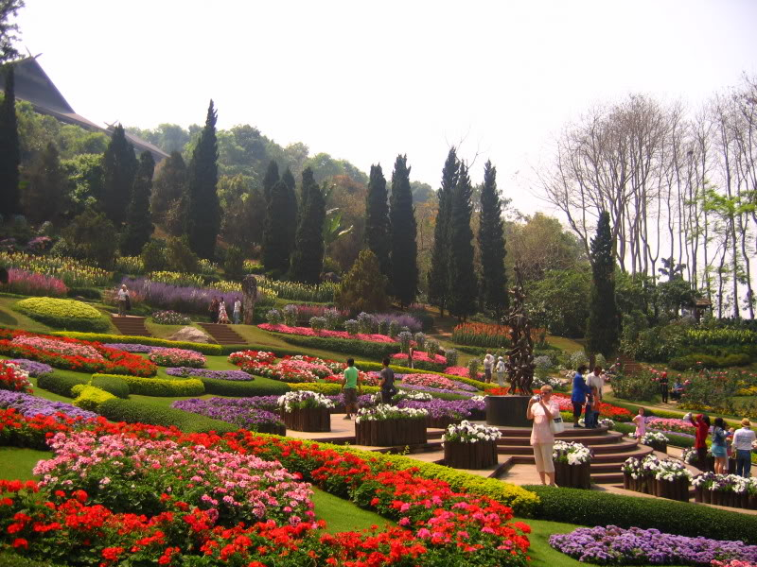
Notes:
Mae Fah Luang garden.

Slide 34
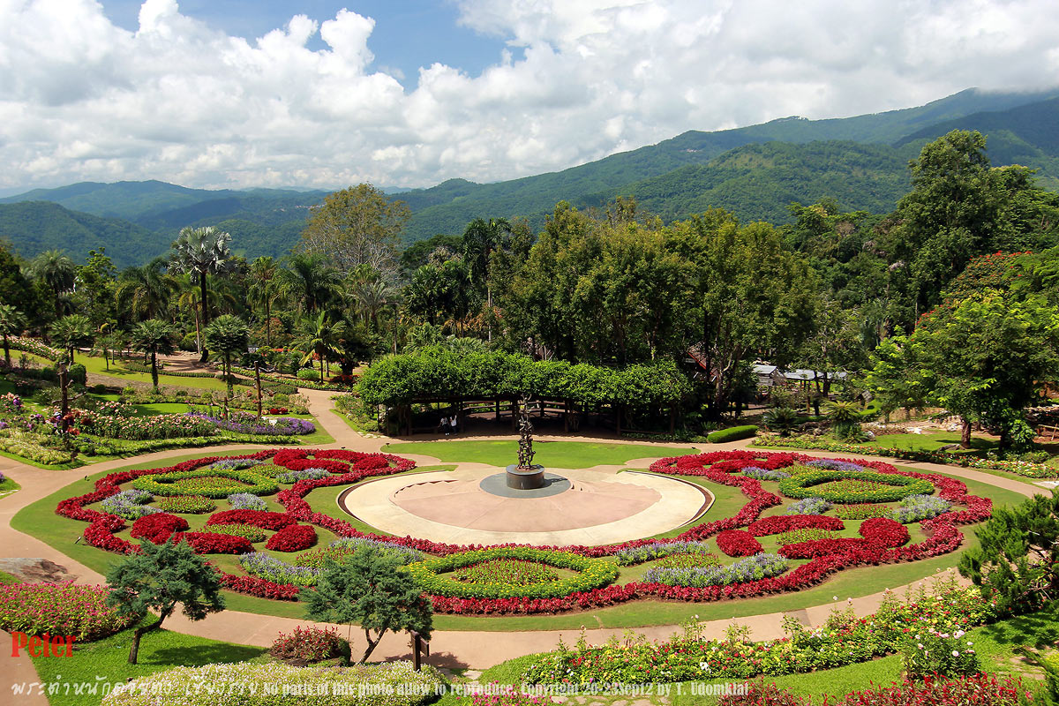
Notes:
Mae Fah Luang garden.

Slide 35
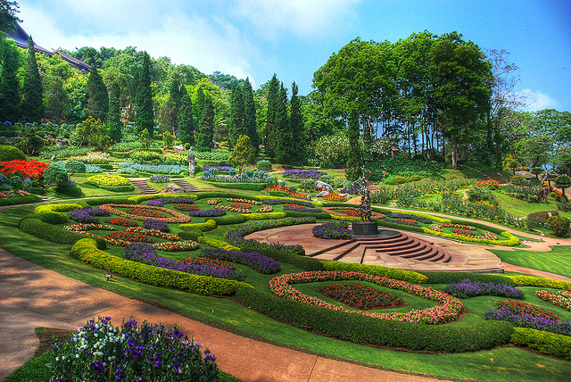
Notes:
Mae Fah Luang garden.

Slide 36
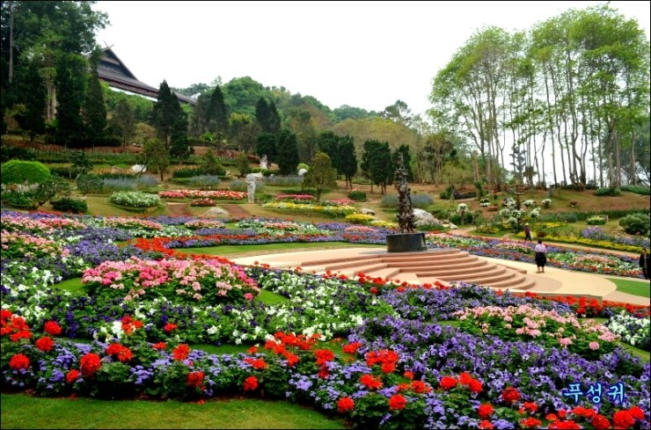
Notes:
Mae Fah Luang garden.

Slide 37
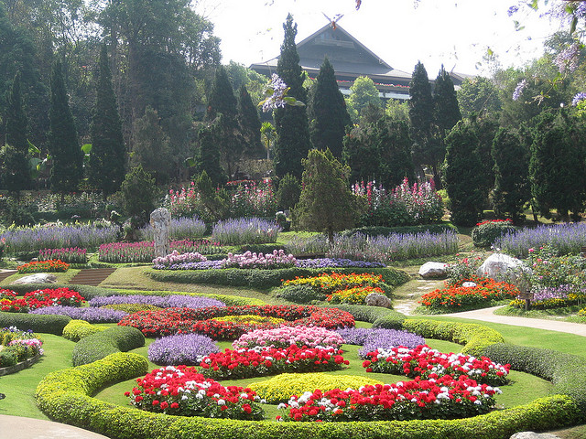
Notes:
Mae Fah Luang garden.

Slide 38
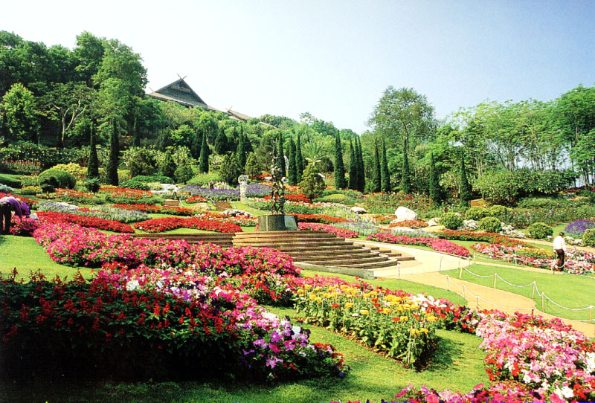
Notes:
Mae Fah Luang Gardens

Slide 39
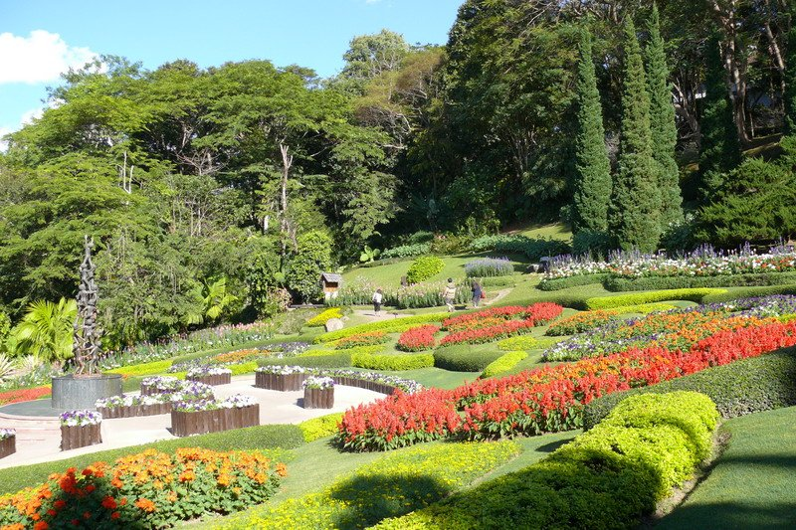
Notes:
Mae Fah Luang Gardens

Slide 40
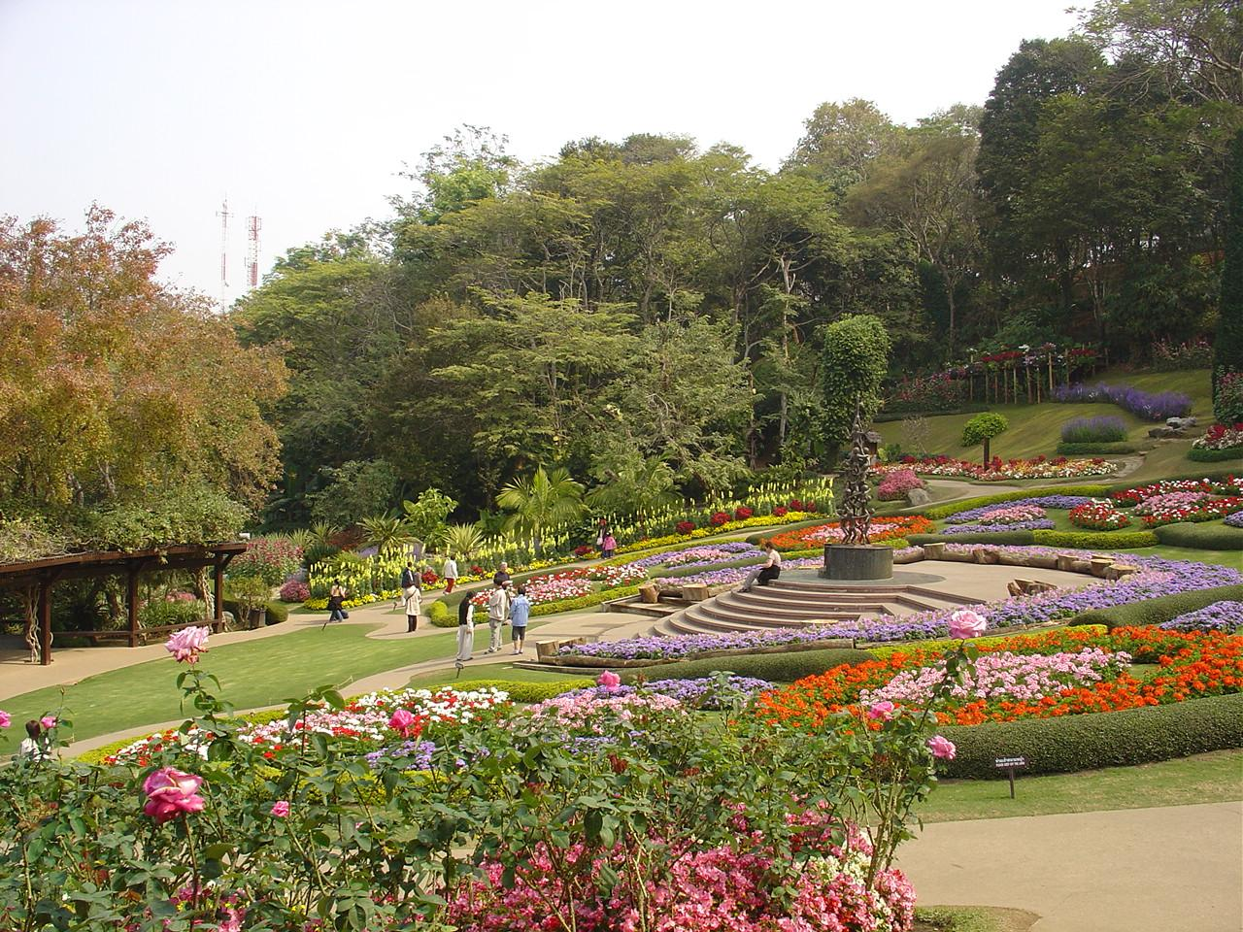
Notes:
Mae Fah Luang Gardens

Slide 41
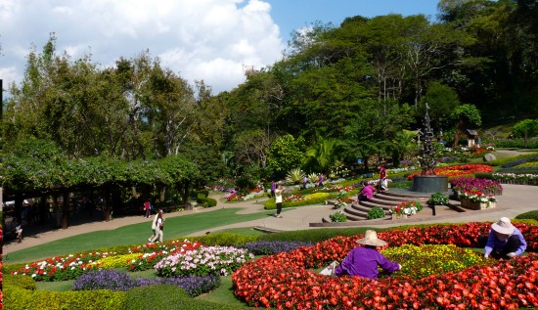
Notes:
Mae Fah Luang Gardens

Slide 42
Notes:
Mae Fah Luang Gardens

Slide 43
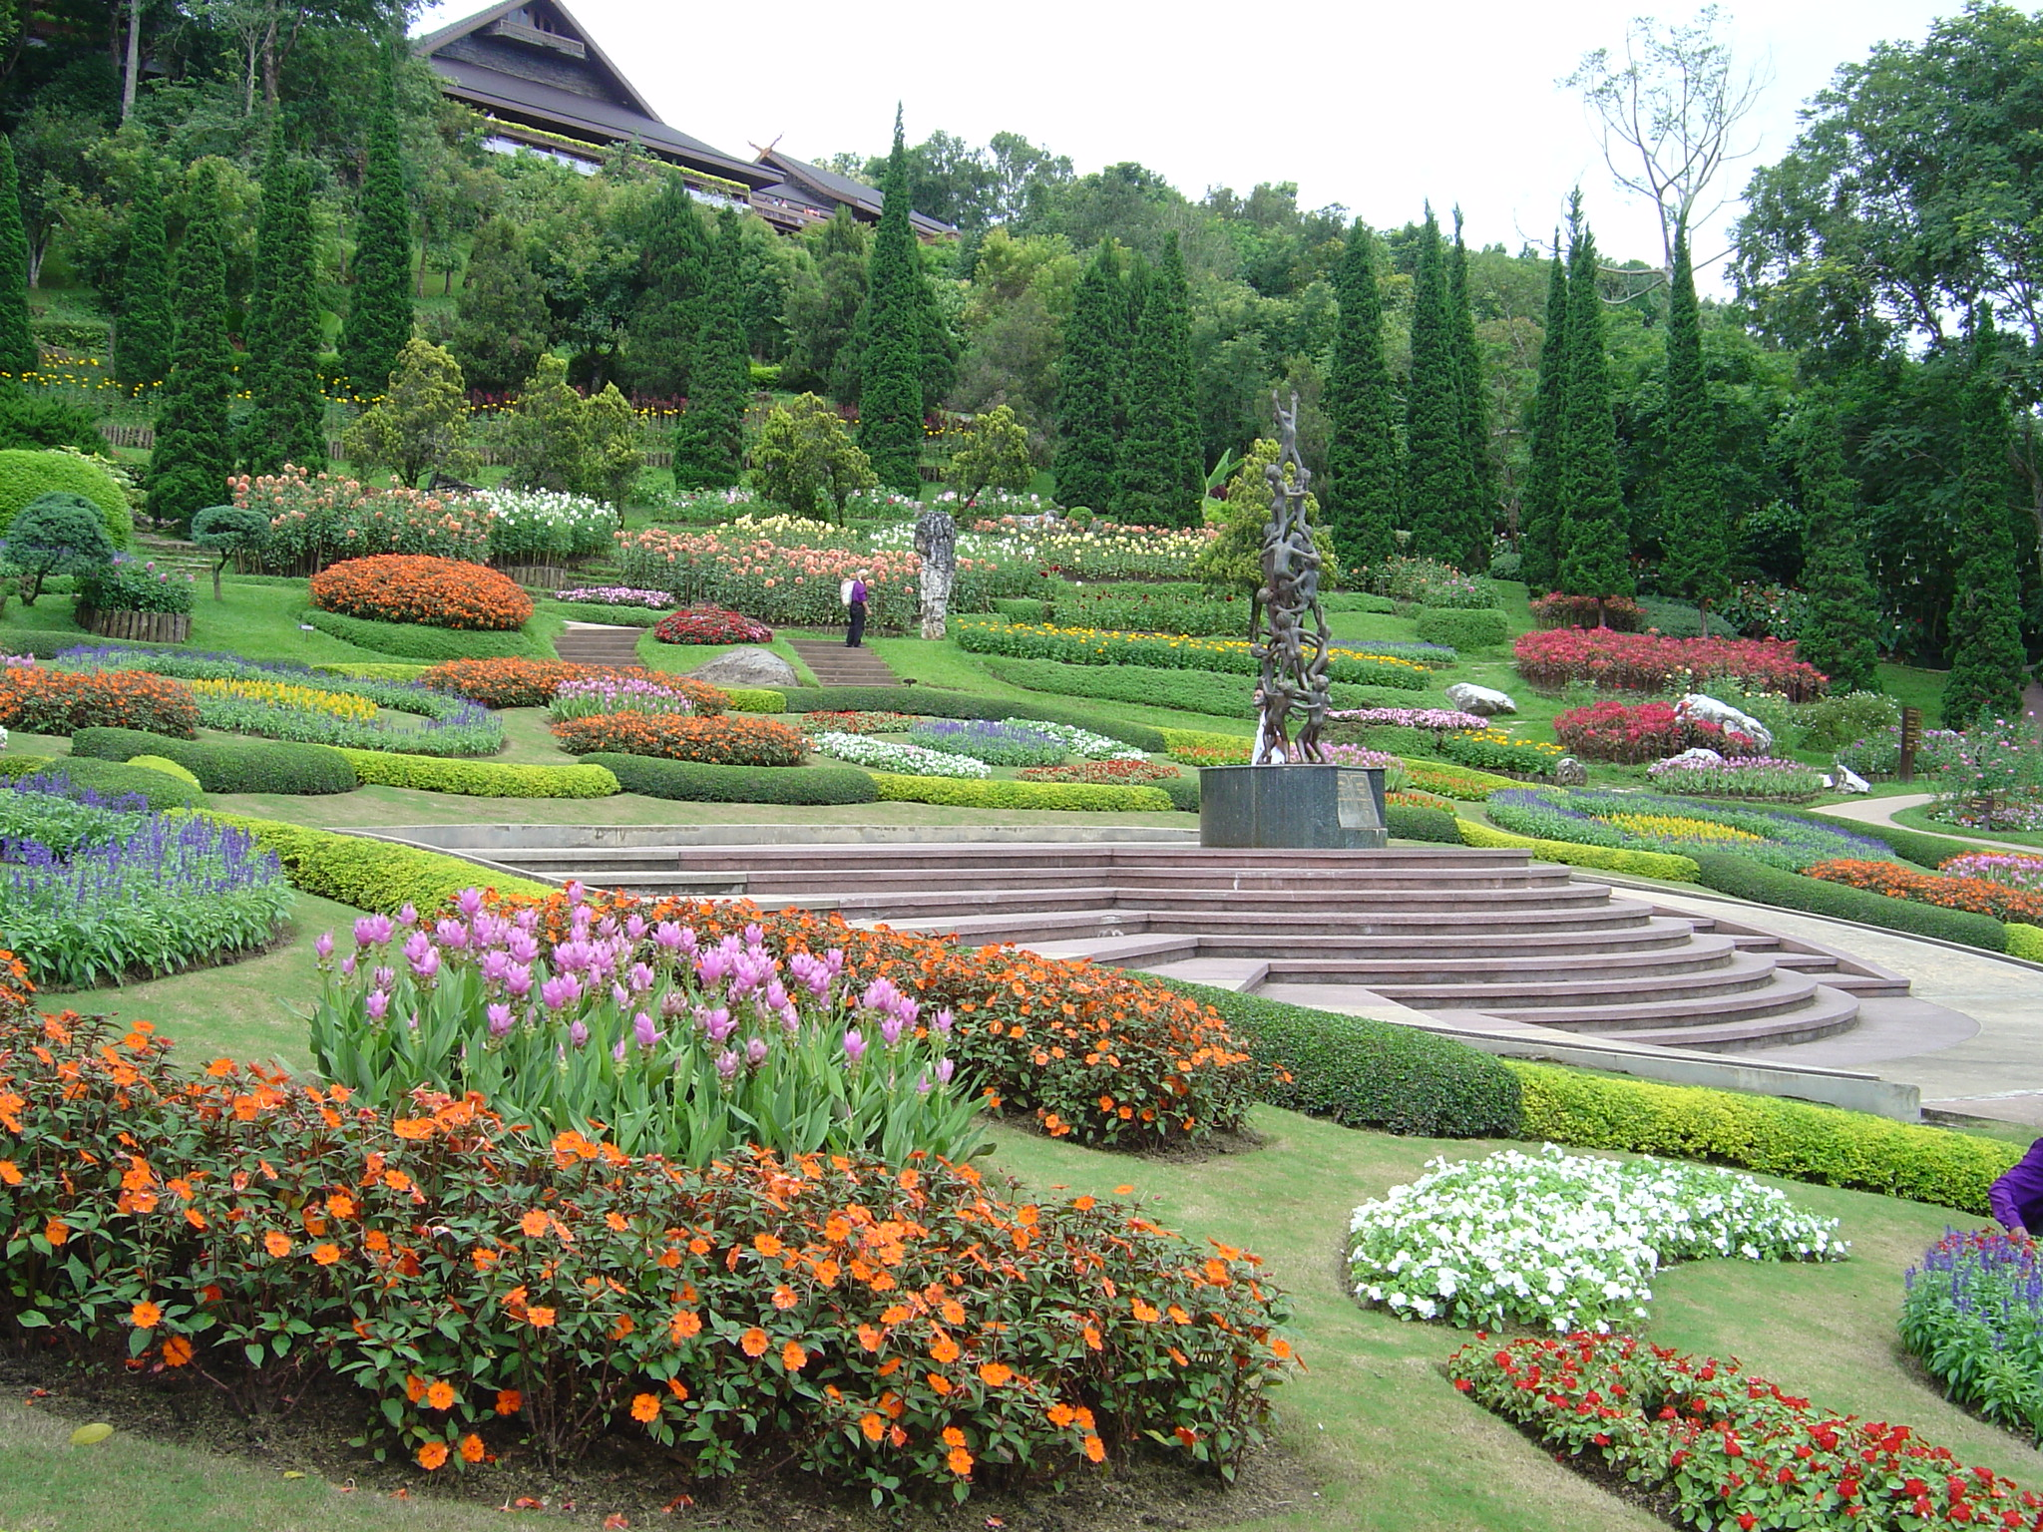
Notes:
Mae Fah Luang Gardens

Slide 44
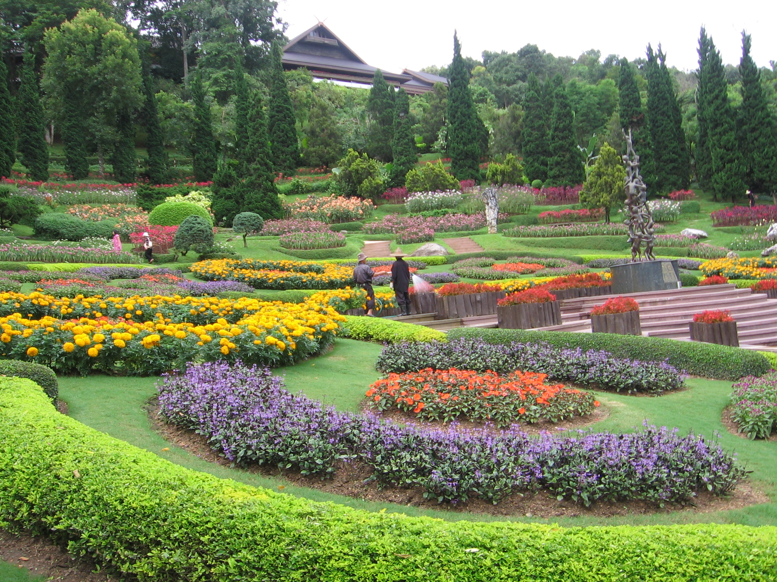
Notes:
Mae Fah Luang Gardens

Slide 45
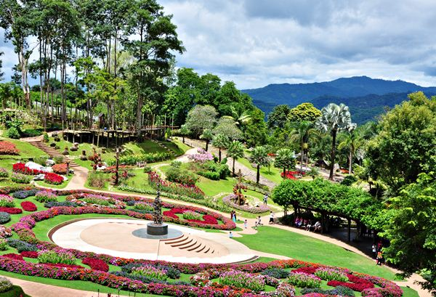
Notes:
Mae Fah Luang Gardens

Slide 46
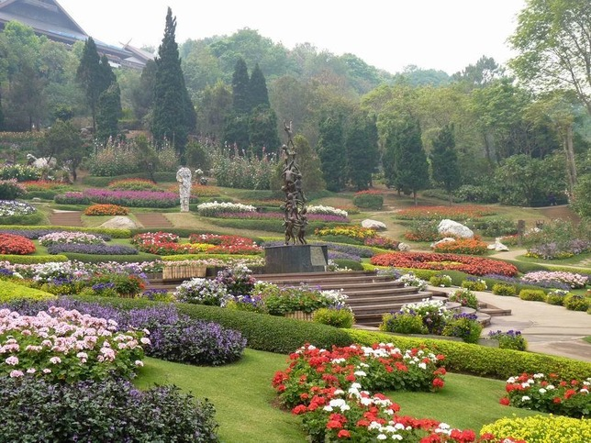
Notes:
Mae Fah Luang Gardens

Slide 47
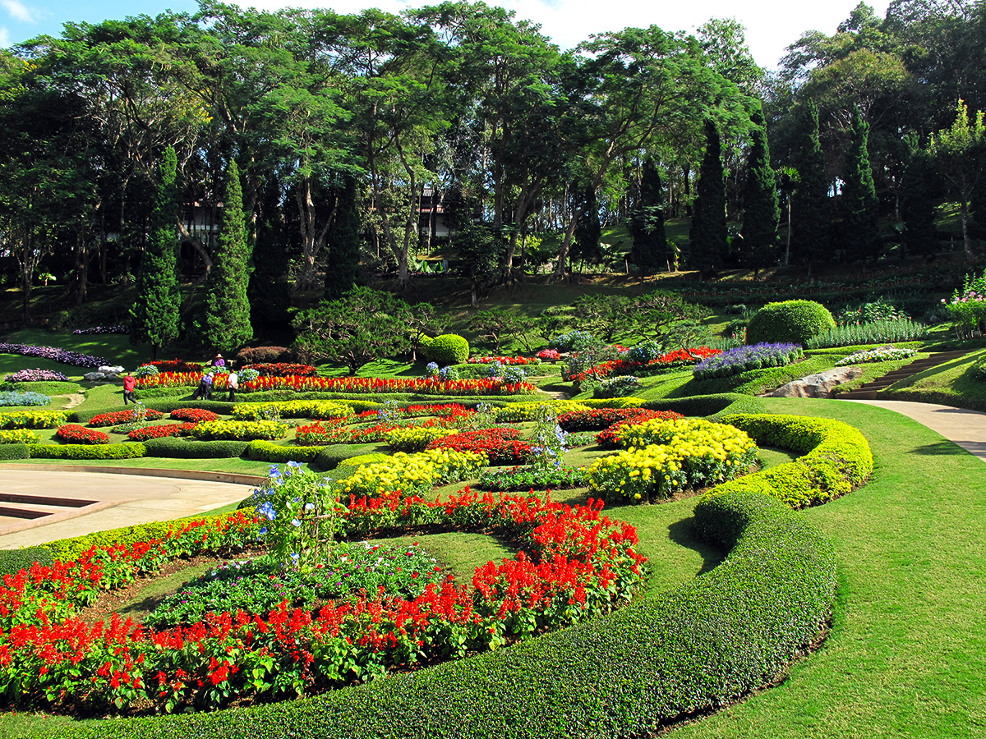
Notes:
Mae Fah Luang Gardens

Slide 48
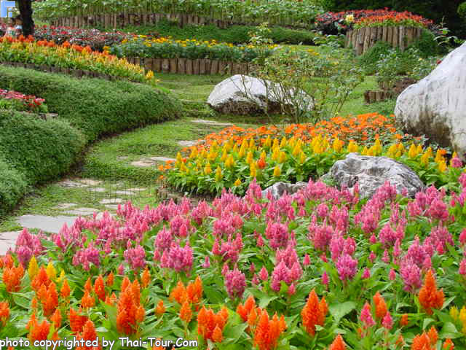

Slide 49
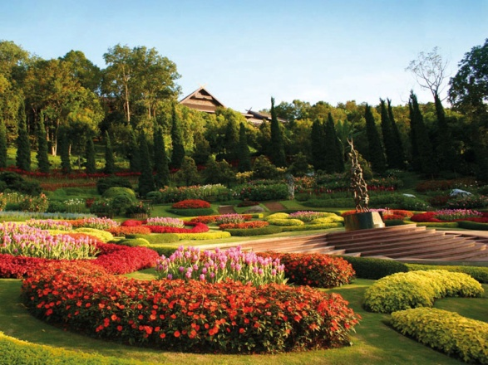
Notes:
Mae Fah Luang garden.

Slide 50
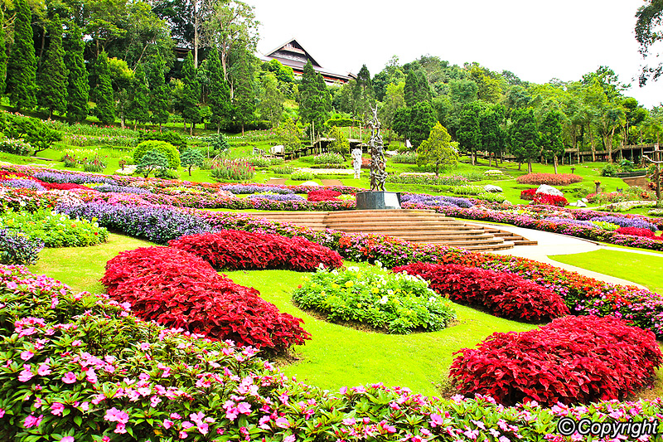
Notes:
Mae Fah Luang garden.

Slide 51
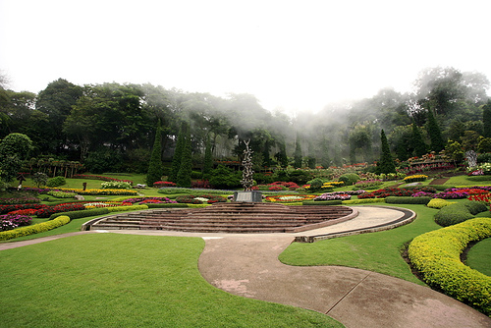
Notes:
Mae Fah Luang garden.

Slide 52
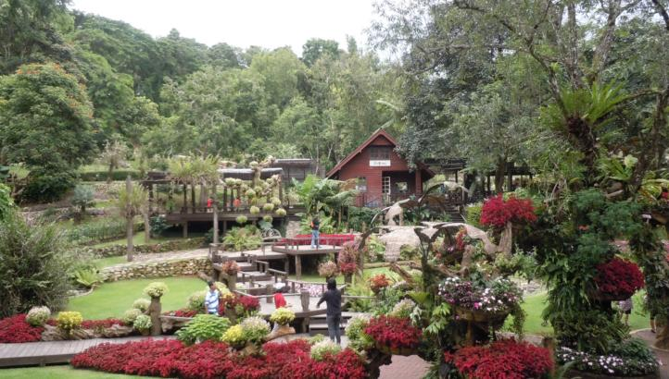
Notes:
Mae Fah Luang garden.

Slide 53
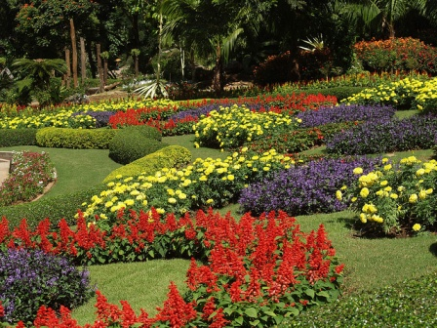
Notes:
Mae Fah Luang garden.

Slide 54
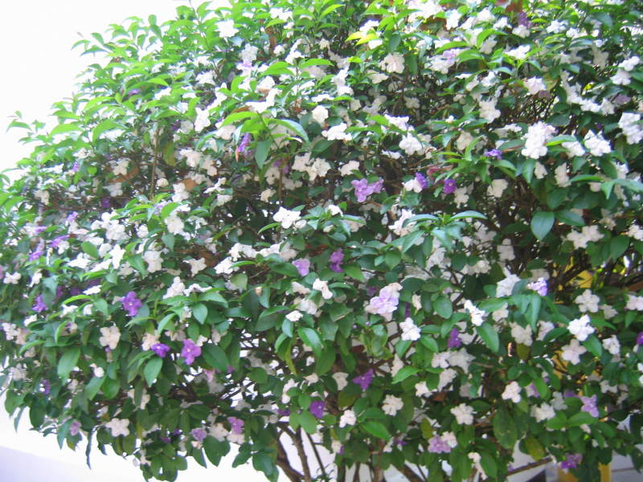
Notes:
Mae Fah Luang garden..-Brunfelsia

Slide 55
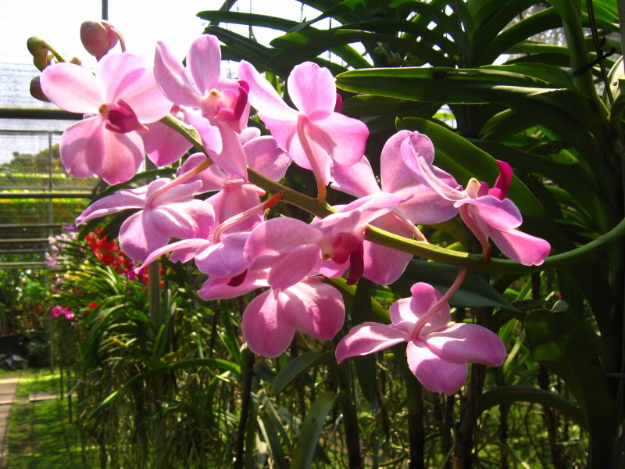
Notes:
Mae Fah Luang garden.

Slide 56

Notes:
Mae Fah Luang garden..-Tabebuia

Slide 57

Notes:
Mae Fah Luang garden.

Slide 58

Notes:
Mae Fah Luang garden.

Slide 59

Notes:
Mae Fah Luang garden.

Slide 60

Notes:
Mae Fah Luang garden.

Slide 61

Notes:
Mae Fah Luang garden.

Slide 62

Notes:
Mae Fah Luang garden.

Slide 63

Notes:
Mae Fah Luang garden.

Slide 64

Notes:
Mae Fah Luang garden..-Datura stramonium

Slide 65

Notes:
Mae Fah Luang garden..-Arte moderno

Slide 66

Notes:
Mae Fah Luang garden.

Slide 67

Notes:
Mae Fah Luang Gardens Alstroemeria aurantiaca

Slide 68

Notes:
Mae Fah Luang Gardens

Slide 69

Notes:
Mae Fah Luang Gardens Chaenomeles speciosa

Slide 70

Notes:
Mae Fah Luang Gardens

Slide 71

Notes:
Mae Fah Luang Gardens

Slide 72

Notes:
Mae Fah Luang Gardens

Slide 73

Notes:
Mae Fah Luang Gardens

Slide 74

Notes:
Mae Fah Luang Gardens

Slide 75

Notes:
Mae Fah Luang Gardens

Slide 76

Notes:
Mae Fah Luang Gardens

Slide 77

Notes:
Mae Fah Luang Gardens

Slide 78

Notes:
Mae Fah Luang Gardens

Slide 79

Notes:
Mae Fah Luang Gardens

Slide 80

Notes:
Mae Fah Luang Gardens

Slide 81

Notes:
Mae Fah Luang Gardens

Slide 82

Notes:
Mae Fah Luang Gardens

Slide 83

Notes:
Mae Fah Luang Gardens

Slide 84

Notes:
Mae Fah Luang Gardens

Slide 85

Notes:
Mae Fah Luang Gardens

Slide 86

Notes:
Mae Fah Luang Gardens

Slide 87

Notes:
Mae Fah Luang Gardens

Slide 88

Notes:
Mae Fah Luang Gardens

Slide 89

Notes:
Mae Fah Luang Gardens

Slide 90

Notes:
Mae Fah Luang Gardens

Slide 91

Notes:
Mae Fah Luang Gardens

Slide 92

Notes:
Mae Fah Luang Gardens

Slide 93

Notes:
Mae Fah Luang Gardens

Slide 94

Notes:
Mae Fah Luang Gardens

Slide 95

Notes:
Mae Fah Luang Gardens

Slide 96

Notes:
Mae Fah Luang Gardens

Slide 97

Notes:
Mae Fah Luang Gardens

Slide 98

Notes:
Mae Fah Luang Gardens

Slide 99

Notes:
Mae Fah Luang Gardens

Slide 100

Notes:
Mae Fah Luang Gardens

Slide 101

Notes:
Mae Fah Luang Gardens

Slide 102

Notes:
Mae Fah Luang Gardens
.-Bismarkia

Slide 103
Notes:
Mae Fah Luang Gardens

Slide 104

Notes:
Mae Fah Luang Gardens

Slide 105

Notes:
Mae Fah Luang Gardens

Slide 106

Notes:
Mae Fah Luang Gardens

Slide 107

Notes:
Mae Fah Luang Gardens

Slide 108


Slide 109

Notes:
Mae Fah Luang Gardens

Slide 110

Notes:
Mae Fah Luang Gardens

Slide 111

Notes:
Mae Fah Luang Gardens

Slide 112

Notes:
Mae Fah Luang Gardens

Slide 113

Notes:
Mae Fah Luang Gardens

Slide 114

Notes:
Mae Fah Luang Gardens

Slide 115

Notes:
Mae Fah Luang Gardens

Slide 116

Notes:
Mae Fah Luang Gardens

Slide 117

Notes:
Mae Fah Luang Gardens

Slide 118

Notes:
Mae Fah Luang Gardens

Slide 119

Notes:
Mae Fah Luang Gardens

Slide 120

Notes:
Mae Fah Luang Gardens

Slide 121

Notes:
Mae Fah Luang Gardens

Slide 122

Notes:
Mae Fah Luang Gardens

Slide 123

Notes:
Mae Fah Luang Gardens

Slide 124

Notes:
Mae Fah Luang Gardens

Slide 125

Notes:
Mae Fah Luang Gardens

Slide 126

Notes:
Mae Fah Luang Gardens

Slide 127

Notes:
Mae Fah Luang Gardens

Slide 128

Notes:
Mae Fah Luang Gardens

Slide 129

Notes:
Mae Fah Luang Gardens

